Slide 1
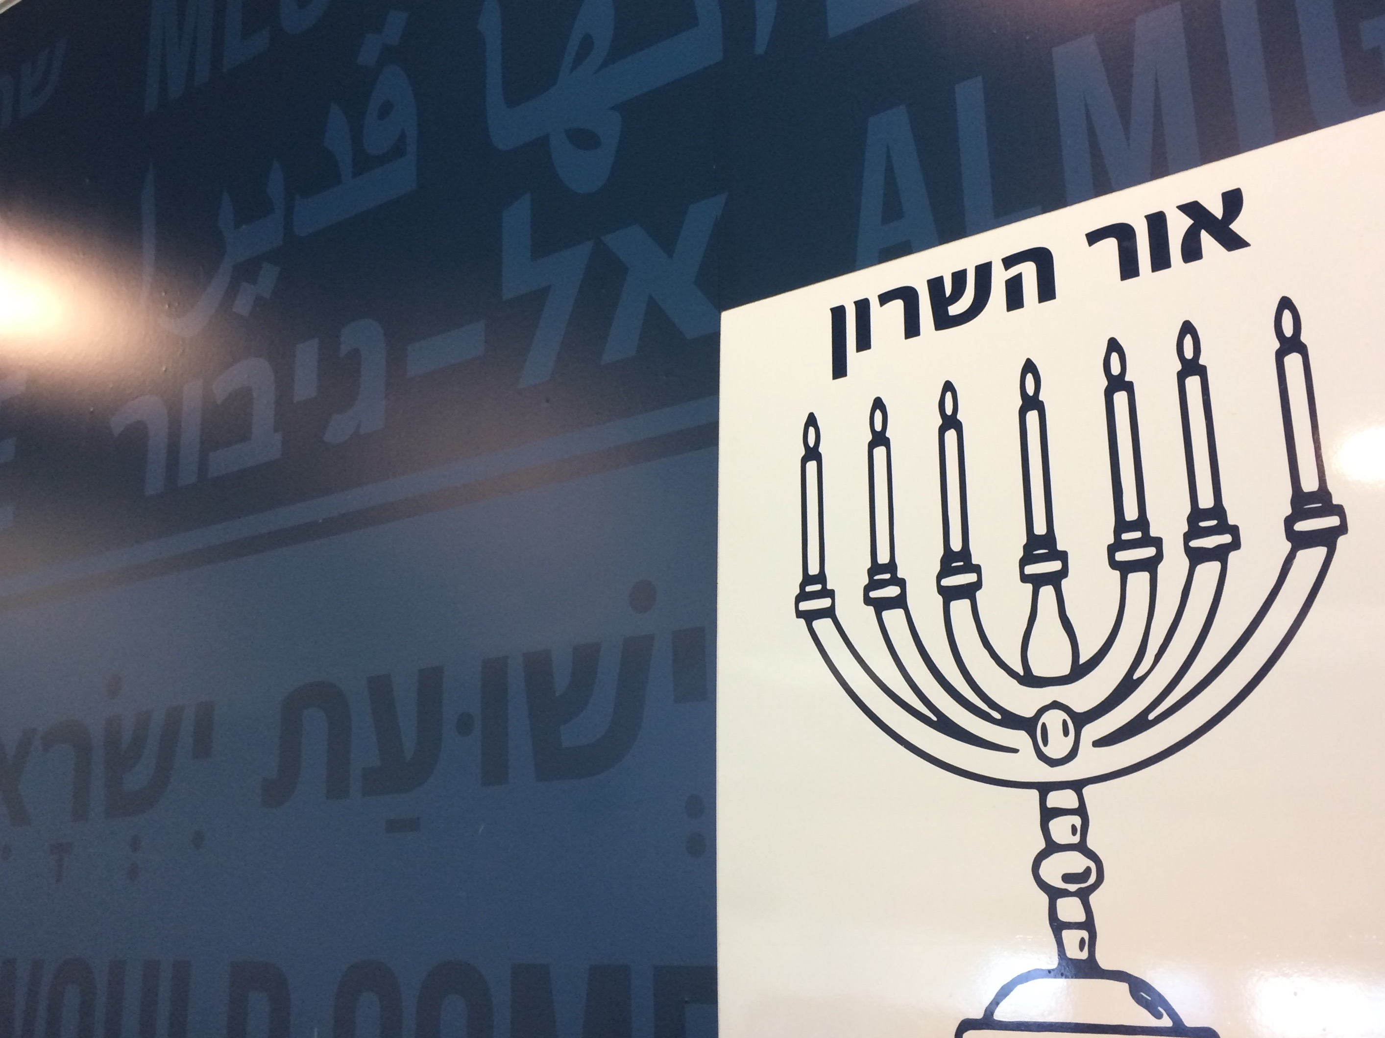
ברוכים הבאים לקהילת אור השרון

Slide 2
טקסט
טקסט

Slide 4
טקסט
טקסט
טקסט

Slide 5
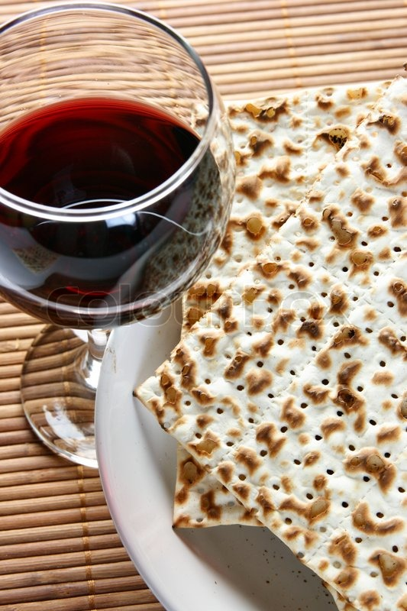
”זֹאת עֲשׂוּ לְזִכְרִי.“

Slide 6
”הֵן בְּכָל עֵת שֶׁאַתֶּם אוֹכְלִים אֶת הַלֶּחֶם הַזֶּה וְשׁוֹתִים מִן הַכּוֹס הַזֹּאת, אַתֶּם מַזְכִּירִים אֶת מוֹת אֲדוֹנֵנוּ, עַד שֶׁיָּבוֹא.“
(קור״א י״א 26)

Slide 7
טקסט
טקסט
טקסט

Slide 8
טקסט
טקסט
טקסט

Slide 9

ברכת הילדים
"יְשִׂימְךָ אֱלֹהִים כְּאֶפְרַיִם וְכִמְנַשֶּׁה
יְשִׂימֵךְ אֱלֹהִים כְּשָׂרָה רִבְקָה רָחֵל וְלֵאָה
יְבָרֶכְךָ יְהוָה וְיִשְׁמְרֶךָ..."

Slide 10

דרשה

Slide 11

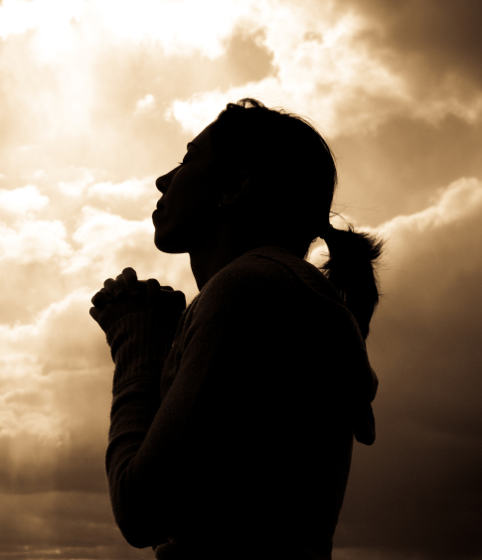
עדויות, הודיה, וּבקשות תפילה

Slide 12
בקשות תפילה קבועות:
טקסט
  טקסט
טקסט
טקסט
טקסט
טקסט
טקסט
טקסט
טקסט

Slide 13


קבוצות בית
ראש העין: ימי ב' בית משפ׳ סתוי, ראש העין
בשעה 20:30. לפרטים: אוריה ונעמי
נתניה: ימי ב׳, בית משפ׳ פלאוט, נתניה
בשעה 19:00. לפרטים: נועם

Slide 14
האספות הבאות:
נובמבר
06.11 קבלת שבת, משמר השרון
14.11 כפר הבפטיסטים, צ׳אפל
21.11 כפר הבפטיסטים, צ׳אפל
28.11 כפר הבפטיסטים, צ׳אפל
דצמבר
04.12 קבלת שבת וחגיגת חנוכה @ כפר הבפטיסטים, אוהל
12.12 כפר הבפטיסטים, צ׳אפל

Slide 15
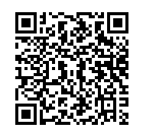
תרומות ומעשרות לעבודת האדון בקהילה בהעברה בנקאית—ליצור קשר עם טימור.
לשמיעת דרשות קודמות נא לרשום בYouTube- "קהילת אור השרון"

Slide 16
קהילת אור השרון

